Slide 1
Математика 3-сынып
Сабақтың тақырыбы:
103 • 6, 618 : 6
түріндегі жазбаша көбейту және бөлу

Slide 2
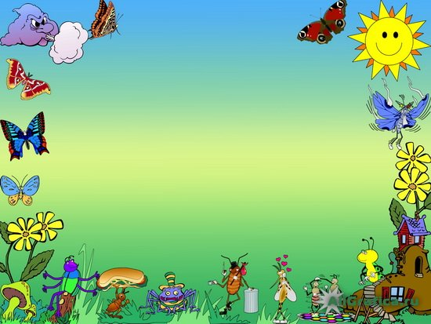
Сабақтың мақсаты:
1. Оқушылардың өз бетімен білім алуына жағдай жасай отырып, таным белсенділіктерін арттыру;
2. Оқушылардың ойлау,ауызша,жазбаша есептеу дағдыларын дамыту Оқушылардың ұшқыр ойлау қабілеттерін арттыру,тіл байлығын молайту,өз ойын еркін,нақты, жүйелі түрде жеткеру қабілетін қалыптастыру
3.Оқушыларды заман талабына сай экономикалық сауаттылығын арттыру,зияткерлікке жауапкершілікке,ынтымақтастыққа,мамандыққа баулу

Slide 3
.
Сынып оқушыларын топқа бөлу.
Психологиялық ахуал:
“Болашақтың ұрпағымыз білімді
Көрсетеміз сабақтан алған білімді
Тапқырлықты таныту мақсатымыз
Біліммен шықсын тек атымыз
«Асыл жастан-шығады» ұранымыз
Елімнің көкке шығар қыранымыз!”
3. Топқа бөлу.

Slide 4
1-ереже
Шапшаң,сауатты
есептеу.
2-ереже:
Сабақта бір-бірімізді
тыңдаймыз!
Топта ұйымшыл болу.
Топ ережелері
5-ереже
Тапсырмаларды
тиянақты
орындау
4-ереже
Сабаққа белсене
қатысып,жақсы
баға аламыз!
3-ереже
Бірін-бірі
әділ бағалау.

Slide 5
1.«Ыстық орындық» ойыны .(сұрақ-жауап) 20 сұрақ қойылады, дұрыс жауап 100 теңге.
2. «Волейбол» ойыны. (Көбейту кестесін қайталау) дұрыс жауап
100 теңге
- ол ақша

Slide 7
Азайтудың нәтижесі қалай аталады? 2. 1 сағатта неше минут бар?(60) 3. 7 ондық 0 бірліктен тұратын санды ата.(70) 4 .Шарты мен сұрағы бар кішкене әңгіме?(Сөз есеп) 5. Мектептегі 45 минут?(Сабақ) 6. Оқу жылының алғашқы айы қандай?(Қыркүйек) 7 . Азайту амалының компаненттерін ата?(азайғыш,азайтқыш,айырманыі мәні) 8. 3 пен 9-дың көбейтіндісі?(27) 9. 6 мысық пен 3 тауықтың аяғы нешеу?(30) 10. Санды сол санның өзіне бөлсе..(1 шығады) 11. Қосудың нәтижесі қалай аталады? 12. 1 ғасырда неше жыл бар?(100) 13. 9 ондықтан 8 бірліктен тұратын санды ата.(98) 14. Периметрді қалай табамыз?( Барлық қабырғаларын қосамыз) 15. Мектептегі 10 минут?(Үзіліс) 16. Қыс айларының алғашқы айы қандай?(Қаңтар) 17. Бөлу амалының компанеттерін ата? 18. 3 пен 7-нің көбейтіндісі?(21) 19. 5 машина мен 4 велосипедтің дөңгелектері нешеу? (28) 20. Кез келген санды бірге көбейткенде...(Сол санның өзі шығады)

Slide 8
Ұлттық валюта - теңге

Slide 9
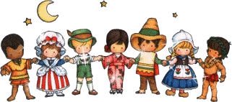
Доллар - АҚШ ұлттық валютасы

Slide 10
І -тур « Сауда мүліктері»
Шарты:
№2, №4, №5 есептерді шығару

Slide 11
№ 2 есеп І топ ІІ топ
927: 9 = 816:8= 209*2 = 108*4= 312: 3 = 12:3= 618: 6 = 206*4= | 912: 3 = 555: 5= 208*3 = 309*2= 612: 6 = 186: 3= 109*7 = 864: 8=
Уақыт бойынша 3 минутта орындау – 1000теңге
5 минутта орындау – 500 теңге
7 минутта орындау – 200 теңге

Slide 12
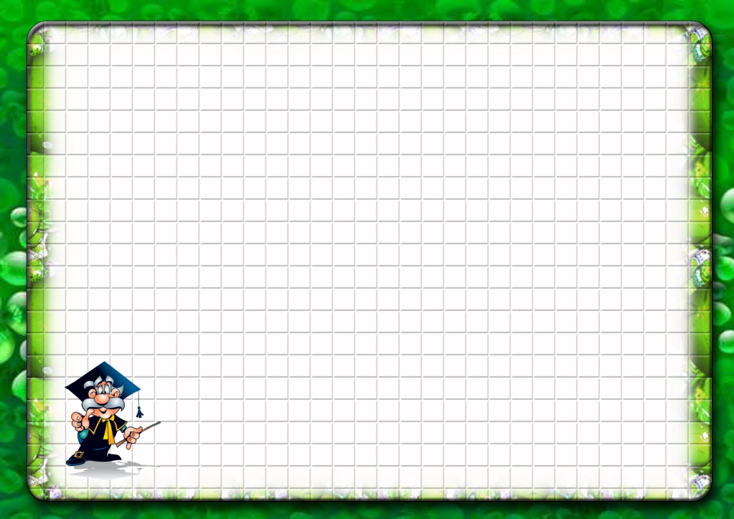
№4 есеп «Сөзді есеп шығару » айдары І топ ІІ топ
1.Орамда 714м сым бар. Оның жетіден бір бөлігі кесіп алынды. Орамда неше метр сым қалды? | 1. Зауытқа 500 кг алма әкелінді. Оның бестен бір бөлігінен шырын, ал қалған бөлігінен тосап дайындалды. Неше килограмм тосап дайындалды.
Кері есеп құрастыру.
Толық құрастырылса – 5000 теңге
1 есеп – 2000 теңге
тек есеп қана болса – 1000 теңге

Slide 13
№5 есеп
Өздік жұмыс.
а) Көбейтінділерді көбейткіштердің квадраты немесе кубына айналдырып, өрнектердің мәнін есепте.
4*4*4= 5*5 = 2*2*2 =
10*10*10 = 3*3*3 = 6*6 =
ә) Көбейткіштердің квадраты мен кубын көбейтінділермен алмастыр, өрнектің мәнін тап.
4² + 300 = 10³-5 34 = 2³ + 40 =
10² - 56 = 9² - 67 = 4² + 351 =
Бағасы – 1000 теңге

Slide 14
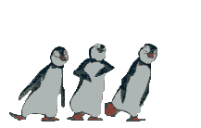
СЕРГІТУ СӘТІ
Ал, балалар тұрайық
Алақанды ұрайық.
Оңға қарай иіліп
Солға қарай иіліп.
Бір отырып, бір тұрып
Бір тынығып алайық.

Slide 15
2-тур
«Эрудит» сайысы:
Әр топтың келесі топқа сұрағы
Әрбір сұрақтың құны-100тг

Slide 16
3-тур «Таңдау табысы»
/кіріктірілген сабақтар бойынша сұрақтар/
І .Қазақ тілі – бағасы - 500 тг
1.Неше, қанша, нешінші деген сұраққа жауап беретін сөз табы?
2. 7 қазына дегеніміз не?
ІІ.Ағылшын пәні- бағасы -500тг
Ақша – деньги- ?
Уақыт – время -?
ІІІ.Орыс тілі пәні – бағасы -500тг
Өлең шумақтарын айту.
ІV. Дүние тану пәні бағасы – 500 тг
-Табиғат нешеге бөлінеді?
-Табиғатта су неше күйде кезедеседі?

Slide 17
Қортынды. 4-тур
«Сыйлықтар аукционы»
1. «Ақ бота” .баға-3000тг /1 сұрақ/
1-топқа: Жеті ата 2-топқа: Үш қуат
2. «Қол шатыр»-.баға-5000 тг/1 сұрақ/
Шарты наубайханаға туске дейін - 427 бөлке нан ,ал түстен кейін бұдан 7 есе кем нан пісірді. Наубайханада барлығы нан пісірілді?
3. «Сурет альбомы»-. Баға-8000 тг /3 сұрақ/
Күрделі теңдеу шешу. Күрделі теңдеуді шешу үшін, ең алдымен теңдеудегі қосымша есептеулерін орындап, қарапайым түрге келтіру керек. 165+х=104*3 55:у=77:7 30*х=365-275

Slide 18
Математикалық өлең есеп
Көлден ұшты 50 қаз
Қайтып қонды 20 қаз
Қонбады оның нешеуі,
Қане кім тез шешеді? (30 қаз)
Аулада 60 үйрек, 11 түйе,бес жылқы.
Қорада 20 үйрек, 2 сиыр,бір ешкі
10 үйрек тығылды 2 қоян,үш түлкі,
10 үйрек жығылды, Болды сонда нешеуі? (24)
Қалғаны неше үйрек? (70 үйрек)
Табақта 55 алма
Қолымда 5 алма
Барлығын қосқанда
Болады неше алма? (60 алма)

Slide 19
Үйге тапсырма.
130 бет №3есеп (2,4 бағандар)

Slide 20
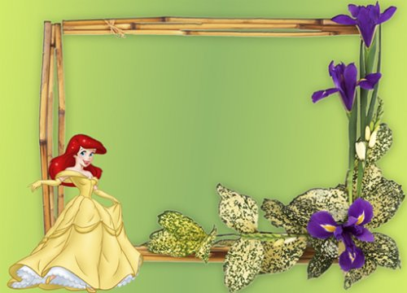
Қорытынды: Не білдім?
Бағалау

Slide 21
Рефлексия

